Slide 1
ディジタルフィルタの概要
コンピュータでフィルタ処理

Slide 2
ディジタルフィルタ
無限インパルス応答フィルタ
IIR（Infinite Impulse Response）フィルタ
・再帰型
・インパルス応答が無限に続く
・安定性を考慮する必要がある
有限インパルス応答フィルタ
FIR（Finite Impulse Response）フィルタ
・非再帰型
・インパルス応答が有限長
・安定

Slide 3
フィルタの構成要素
D
z⁻¹
遅延器：信号が1時刻遅れる
Ts
z⁻²とあるときは
2時刻遅れという意味
例えばx(n-2)
x(n)を基準とすると，z⁻¹があることにより，x(n-1)と表される
と表されることも
+
加算器：信号を加算する
Σ
と表されることも
α
乗算器：信号をα倍する

Slide 4
簡単なＩＩＲディジタルフィルタ
x(n)
y(n)
+
システム
（フィルタ）
z⁻¹
y(n-1)
α
入出力関係
再帰がある
n | -1 | 0 | 1 | 2 | 3
x(n) | 0 | 1 | 0 | 0 | 0
y(n) | 0 | 1 | α | α² | α³
係数αの値によって発散→不安定性

Slide 5
簡単なＦＩＲディジタルフィルタ
x(n)
y(n)
α
入出力関係
n | -1 | 0 | 1 | 2 | 3
x(n) | 0 | 1 | 0 | 0 | 0
y(n) | 0 | α | 0 | 0 | 0
係数αの値に関係しない

Slide 6
簡単なＦＩＲディジタルフィルタ
ちょっと変形させて
x(n)
y(n)
+
z⁻¹
x(n-1)
α
入出力関係
n | -1 | 0 | 1 | 2 | 3
x(n) | 0 | 1 | 0 | 0 | 0
y(n) | 0 | 1 | α | 0 | 0
再帰はない
係数αの値に関係しない→安定

Slide 7
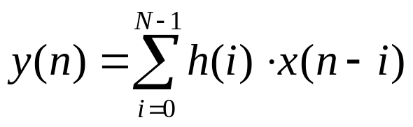
ＦＩＲディジタルフィルタ
一般的な形
x(n)
z⁻¹
x(n-1)
z⁻¹
x(n-2)
z⁻¹
x(n-3)
z⁻¹
x(n-4)
h(0)
h(1)
h(2)
h(3)
h(4)
y(n)
+
+
+
+
インパルス応答と入力信号のたたみ込み
FIRフィルタの
差分方程式
Nはインパルス応答の係数の数

Slide 8
プログラミング時の
データの流れ
こちら側はシフトレジスタと考えればよい
FIRフィルタ係数の配列
x(n)
h(0) | h(1) | h(2) | h(3) | h(4)
y(n)
＊
入力信号の配列
x(n) | x(n-1) | x(n-2) | x(n-3) | x(n-4)
時刻nごとに入力信号の配列の中身がシフトしていれば，ただの内積演算として考えることができる
n=k-1
x(k-1) | x(k-2) | x(k-3) | x(k-4) | x(k-5)
新しいデータ
挿入
n=k
x(k) | x(k-1) | x(k-2) | x(k-3) | x(k-4)
新しいデータ
挿入
n=k+1
x(k+1) | x(k) | x(k-1) | x(k-2) | x(k-3)
古いデータをシフトして
新しいデータを挿入

Slide 9
データの流れをもう少し
FIRフィルタ係数の配列
h(0) | h(1) | h(2) | h(3) | h(4)
2
×
×
×
×
×
y(n)=
2×h(0)
+0×h(1)
+0×h(2)
+0×h(3)
+0×h(4)
2 | 0 | 0 | 0 | 0
入力信号の配列
+
FIRフィルタ係数の配列
-1
h(0) | h(1) | h(2) | h(3) | h(4)
y(n)=
-1×h(0)
+2×h(1)
+0×h(2)
+0×h(3)
+0×h(4)
×
×
×
×
×
-1 | 2 | 0 | 0 | 0
入力信号の配列
FIRフィルタ係数の配列
3
h(0) | h(1) | h(2) | h(3) | h(4)
y(n)=
3×h(0)
-1×h(1)
+2×h(2)
+0×h(3)
+0×h(4)
×
×
×
×
×
3 | -1 | 2 | 0 | 0
入力信号の配列

Slide 10
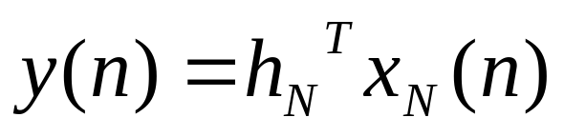
復習：
ベクトルの内積での表現
・インパルス応答をh_{N}とする（フィルタ係数の数をN個とする）
・入力信号x(n)のデータ列をx_{N}(n)とする
＊中身のデータは常にn でシフトしているとする
ベクトルで表現すると
出力yと入力信号ベクトル（配列）x_{N}は時刻(n)ごとに変化している
すなわち，1つx(n)の入力があると変化する
出力は長さがNの
配列と配列の
内積の形になる！

Slide 11
プログラミングのヒント
今回の課題としてまとめると
最低限の流れです
準備
１）FIRフィルタのインパルス応答hを保存するため，N個の要素を持つ配列を確保
２）入力信号xのN個の要素を持つ配列を確保（畳み込み・積和演算をするため）
３）インパルス応答ｈ（N個）を配列に読み込んでおく
サンプル数回の繰り返し｛ //最低限サンプル数となる
N-1回の繰り返し｛ //（N-1から1までi--）で大きい方から
a）入力信号xの配列の中身を一つずつシフト
｝
b）ファイルから1行（1サンプル分）読み込む
c）入力信号ｘの配列の先頭[0]へb)を代入
N回の繰り返し｛
d)内積と同様の計算（hとｘの関和演算）で出力ｙを算出
｝
e）yをファイルに1行（1サンプル）ずつ保存
｝

Slide 12
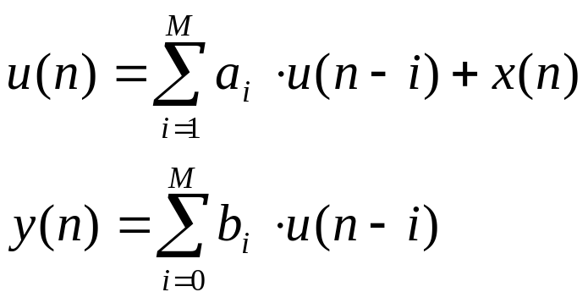
参考：
フィルタの一般的な構成例
標準型と呼ばれる
x(n)
u(n)
b₀
y(n)
+
+
z⁻¹
a₁
b₁
+
+
z⁻¹
標準型の入出力関係は
a₂
b₂
+
+
z⁻¹
z⁻¹
+
a_{M}
b_{M}
+
再帰がある

